Slide 1


Projet 3 : Concevez une application au service de la santé publique
Soutenance pour validation de projet
présentée par
Imen KADRI
Mentor : Julide YILMAZ
XX Juin 2022

Slide 2
Plan
Introduction
Traitement des données
Présentation du jeux de données
Idée d’application
Nettoyage de données
Analyse exploratoire
Analyse univariée/bivariée
Analyse multivariée
Conclusion
Notes:
Cette présentation suit le plan suivant:
-tout d’abord je vais parler de cadre général de la thèse
La partie du codage des images stéréo va s’intéresser en premier lieu au schéma de la compression par compensation de disparité
Puis à la formulation du problème d’optimisation ainsi
Concernant les solutions sous optimales je vais présenter
l’algorithme classique du block matching et deux autres propositions.
La partie suivante sera pour la conclusion
Enfin on va introduire le deroulement de la thèse

Slide 3
Plan
Introduction
Traitement des données
Présentation du jeux de données
Idée d’application
Nettoyage de données
Analyse exploratoire
Analyse univariée/bivariée
Analyse multivariée
Conclusion
Notes:
Cette présentation suit le plan suivant:
-tout d’abord je vais parler de cadre général de la thèse
La partie du codage des images stéréo va s’intéresser en premier lieu au schéma de la compression par compensation de disparité
Puis à la formulation du problème d’optimisation ainsi
Concernant les solutions sous optimales je vais présenter
l’algorithme classique du block matching et deux autres propositions.
La partie suivante sera pour la conclusion
Enfin on va introduire le deroulement de la thèse

Slide 4

Introduction
Agence : santé publique france
Projet: trouver des idées innovantes d’application en lien avec l’alimentation
Mission :
Nettoyage des données
Analyse exploratoire
Notes:
C’est quoi une image stéréoscopique.
C’est une image présentée par 2 vues. Une image associée à l’œil droit et une image à l’œil gauche.
Ces deux images sont acquises selon deux points de vue légèrement différents de la même scène.
Par exemple ce schéma présente une image stéréo. voila l’image gauche et voila l’image droite. Ces deux images présentent la méme scène ok. Mais il ya quelques différences entre les deux. On remarque par exemple le décalage de la cheminée.Ce déplacement spatial est appelé la disparité.
Le cerveau fusionne ces deux vues pour donner l’effet de relief.
Maintenant comme on 2 vues ca va impacter la quantité d’information .Donc on deux fois plus d’info à stocker ou à transmettre par rapport à l’image classique 2D.Mon travail a consité à coder les images stéréoscopiques.

Slide 5
Plan
Introduction
Traitement des données
Présentation du jeux de données
Idée d’application
Nettoyage de données
Analyse exploratoire
Analyse univariée/bivariée
Analyse multivariée
Conclusion
Notes:
Cette présentation suit le plan suivant:
-tout d’abord je vais parler de cadre général de la thèse
La partie du codage des images stéréo va s’intéresser en premier lieu au schéma de la compression par compensation de disparité
Puis à la formulation du problème d’optimisation ainsi
Concernant les solutions sous optimales je vais présenter
l’algorithme classique du block matching et deux autres propositions.
La partie suivante sera pour la conclusion
Enfin on va introduire le deroulement de la thèse

Slide 6
Traitement des données : Présentation du jeux de données (1)
Lien vers les données Open Food Facts:
https://world.openfoodfacts.org/
Les champs sont séparés en 4 sections:
Informations générales sur le produit: nom, date de modification,…
Tags : catégorie du produit, origine, localisation,…
Ingrédients et additifs
Informations nutritionnelles
Informations générales
Nb. Ligne | Nb. Colonnes | Taille en mémoire
320772 | 162 | 396M

Slide 7
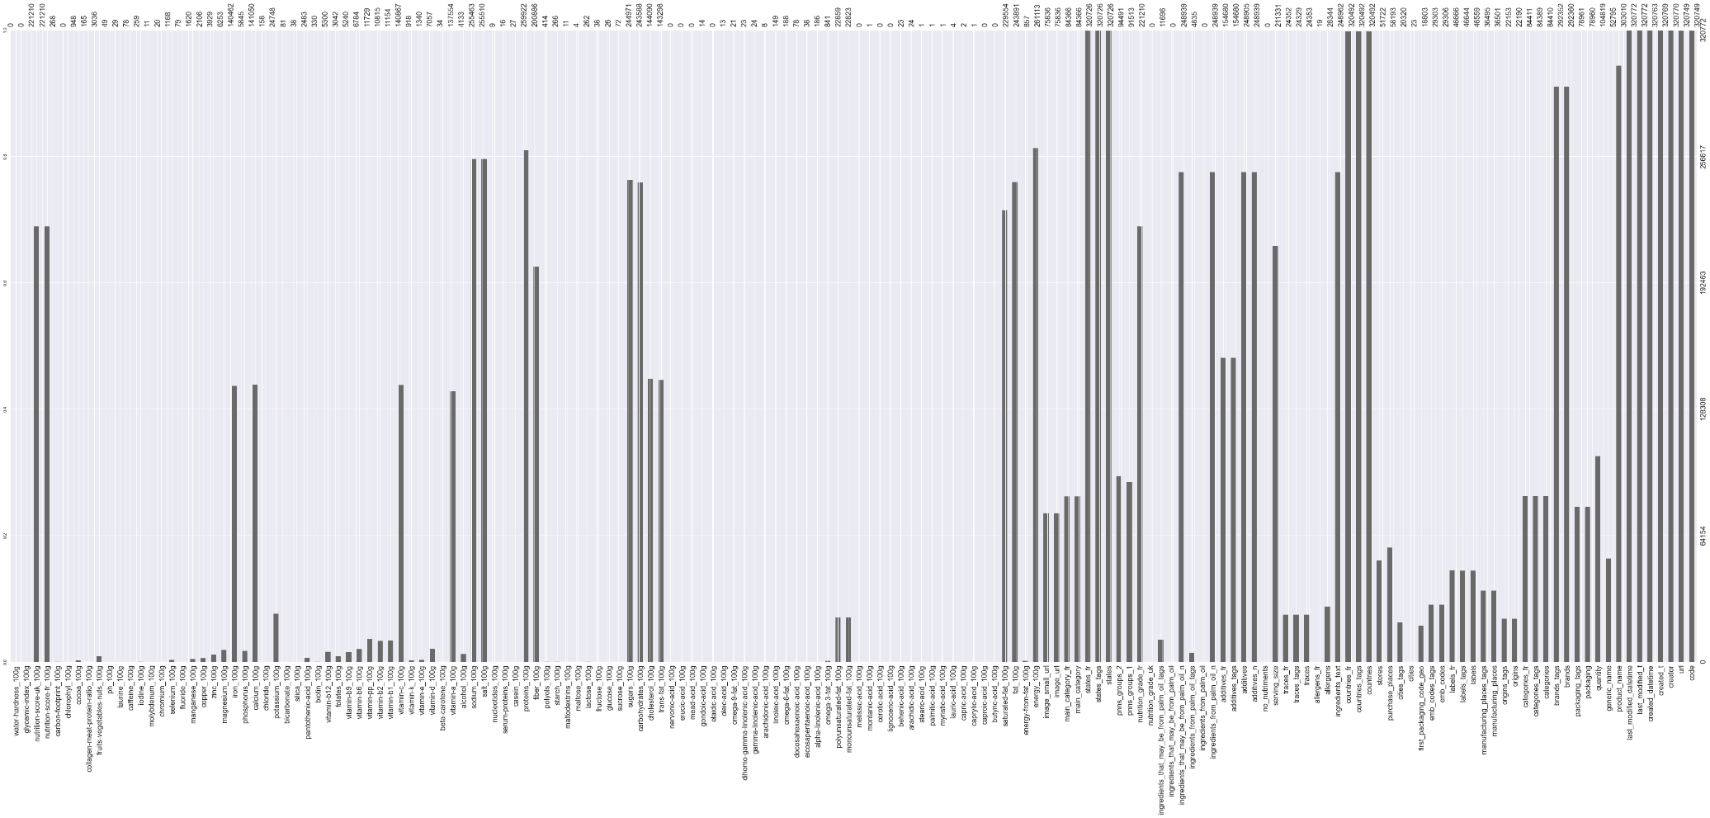
Traitement des données : Présentation du jeux de données(2)
Valeurs manquantes :

Slide 8
Plan
Introduction
Traitement des données
Présentation du jeux de données
Idée d’application
Nettoyage de données
Analyse exploratoire
Analyse univariée/bivariée
Analyse multivariée
Conclusion
Notes:
Cette présentation suit le plan suivant:
-tout d’abord je vais parler de cadre général de la thèse
La partie du codage des images stéréo va s’intéresser en premier lieu au schéma de la compression par compensation de disparité
Puis à la formulation du problème d’optimisation ainsi
Concernant les solutions sous optimales je vais présenter
l’algorithme classique du block matching et deux autres propositions.
La partie suivante sera pour la conclusion
Enfin on va introduire le deroulement de la thèse

Slide 9

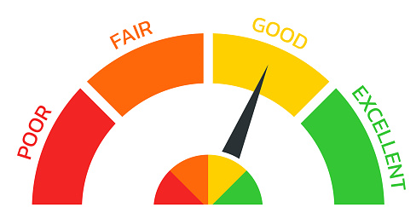

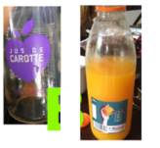
Traitement des données : Idée d’application (1)
Calcul de score
Scan du produit
Obtenir une note selon le score
In the same pnss_group
In an other pnss_group
Suggestions
Produits de substitution

Slide 10
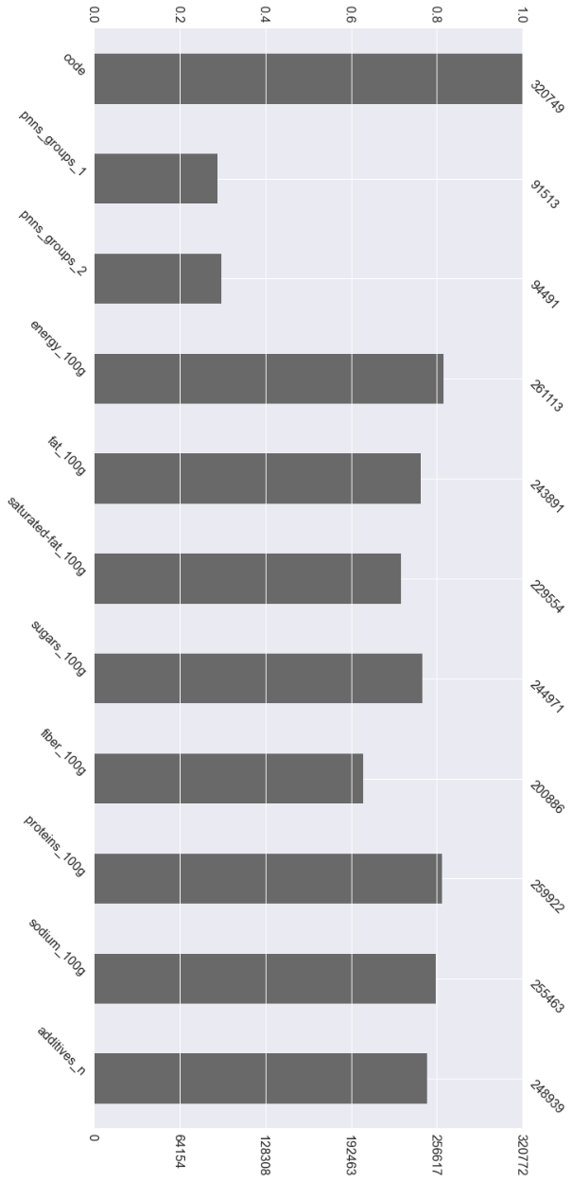
Traitement des données : Idée d’application (2)
Colonnes avec au moins un taux de remplissage
de 25%:
'code','pnns_groups_1', 'pnns_groups_2','energy_100g','fat_100g’,
'saturated-fat_100g','sugars_100g','fiber_100g', 'p
Calcul de score
Attribution d’une note:
Proposer des produits de substitution d la même
catégorie ou autre avec un meilleur score.
Score=coef1*valeur nutritionnelle+coef2*additifs
Test | Note
seui1<=Score<=seuil2 | Excellent
seui3<=Score<=seuil4 | Good (bon)
seui5<=Score<=seuil6 | Fair (médiocre)
Score<=seuil7 | Poor (mauvais)
Taux de remplissage

Slide 11
Plan
Introduction
Traitement des données
Présentation du jeux de données
Idée d’application
Nettoyage de données
Analyse exploratoire
Analyse univariée/bivariée
Analyse multivariée
Conclusion
Notes:
Cette présentation suit le plan suivant:
-tout d’abord je vais parler de cadre général de la thèse
La partie du codage des images stéréo va s’intéresser en premier lieu au schéma de la compression par compensation de disparité
Puis à la formulation du problème d’optimisation ainsi
Concernant les solutions sous optimales je vais présenter
l’algorithme classique du block matching et deux autres propositions.
La partie suivante sera pour la conclusion
Enfin on va introduire le deroulement de la thèse

Slide 12
Traitement des données : Nettoyage de données (1)
.
4
Suppression des doublons en fonction du code (garder la première occurrence).
Suppression des lignes avec dont au moins 1 des variables suffixés avec -100g est supérieur à 100 ou inférieur à 0.
Suppression des lignes dont saturated-fat_100g >fat_100g
Remplacement des valeurs energy_100g >seuil par seuil:
1g(glucid)==>4kcal, 1g(protein)==>4kcal, 1g(lipid)==>9kcal
si un ingredient de 100g ne contient que des lipides alors , sa Valeur de energy_100g est 900kcal
Seuil=900*4,186(1 kcal = 4,1868 kJ) car energy_100g est en kJ
Source:
Proposer des produits de substitution d la même
catégorie ou autre avec un meilleur score.

Slide 13
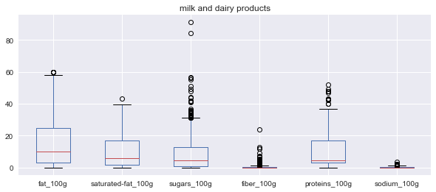
Traitement des données : Nettoyage de données (2)
.
4
Catégorisation des produits : 'pnns_groups_1', 'pnns_groups_2’,
xx catégories de 'pnns_groups_1
xx catégories de 'pnns_groups_2
Problème
Certaines catégories sont présentes plusieurs fois mais orthographiées différemment.
Correction
Passer le texte en minuscule et remplacer les caractères spéciaux par un espace.
Détection des outliers pour les différentes pnss_groups: boites à moustaches
Exemple:
Suppression des outliers

Slide 14
Traitement des données : Nettoyage de données (3)
.
Imputation: remplissage des valeurs nulles
Méthodologie
.
Colonne | Méthode d’imputation
code | Incrémenter le dernier code
additives_n | 0
Sugars_100g | moyenne
fiber_100g | moyenne
Proteins_100g | moyenne
Sodium_100g | La valeur la plus fréquente
'fat_100g','saturatedfat_100g' | IIterative Imputer

Slide 15
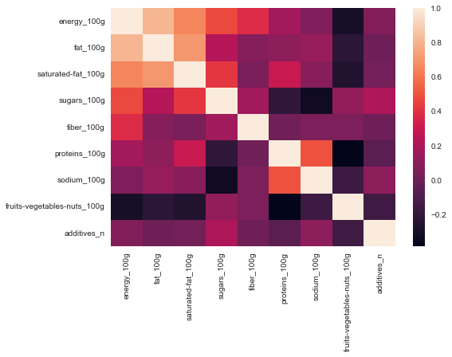
Traitement des données : Nettoyage de données (4)
.
Iterative Imputer sur des variables corrélées
Matrice de corrélation
.

Slide 16
Plan
Introduction
Traitement des données
Présentation du jeux de données
Idée d’application
Nettoyage de données
Analyse exploratoire
Analyse univariée/bivariée
Analyse multivariée
Conclusion
Notes:
Cette présentation suit le plan suivant:
-tout d’abord je vais parler de cadre général de la thèse
La partie du codage des images stéréo va s’intéresser en premier lieu au schéma de la compression par compensation de disparité
Puis à la formulation du problème d’optimisation ainsi
Concernant les solutions sous optimales je vais présenter
l’algorithme classique du block matching et deux autres propositions.
La partie suivante sera pour la conclusion
Enfin on va introduire le deroulement de la thèse

Slide 17
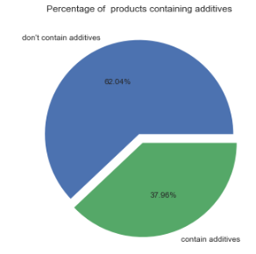
Analyse exploratoire: Analyse univariée (1)
.
Produits et additifs
Ajout d’une colonne au jeu de données nettoyés : contains_additif
Visualisation des % produits contenant ou non des additifs
Synthèse:
Le nombre des produits sans additifs est
supérieur à ceux contenant des additifs
Impact la formule du calcul de score utilisé
dans l’idée d’application
.
contains_additif =1 si additives_n>0
=0 sinon

Slide 18
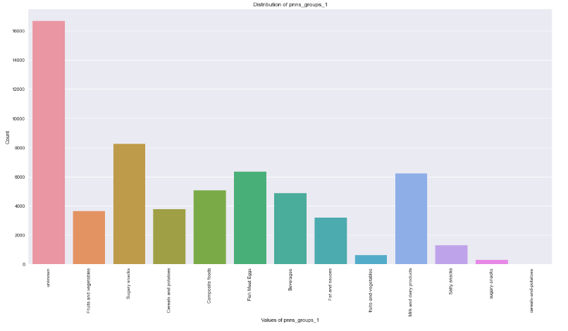
Analyse exploratoire: Analyse univariée (2)
.
Produits et pnss_groups1
.
Visualisation de la distribution de la variable pnss_groups1
Synthèse:
Plus de ligne avec la valeur ‘unknown’
Comment peut on résoudre cette ambiguïté?
Penser à remplacer cette valeur par exemple par la valeur la plus fréquente

Slide 19
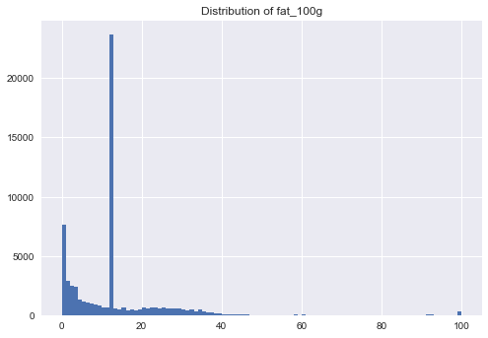
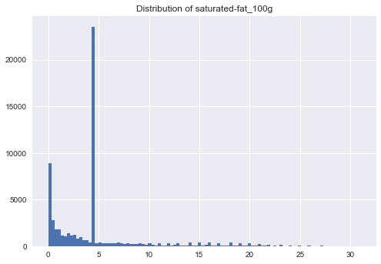
Analyse exploratoire: Analyse univariée (3)
.
Produits et variables suffixés avec -100g
Exemples:
Histogramme de fat_100g Histogramme de satured_fat_100g
Synthèse:
Les deux histogrammes se ressemblent (corrélation entre les deux variables)
.

Slide 20
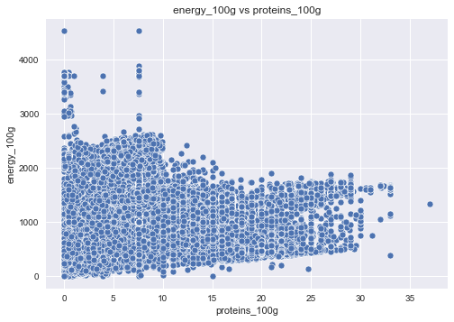
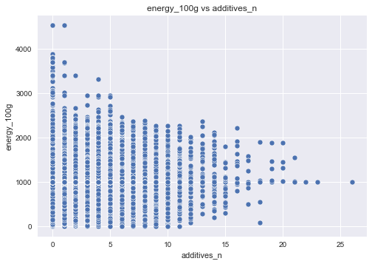
Analyse exploratoire: Analyse bivariée (3)
.
Recherche des relations entre energy_100g et les autres variables
Exemples:
Nuage de points de l’énergie vs protéine Nuage de points de l’énergie vs additifs
Synthèse:
Pas de conclusions particulières
Format du nuage de points de l’énergie: additifs sont des nombre
.

Slide 21
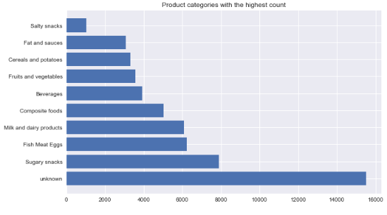
Analyse exploratoire: Analyse bivariée (4)
.
XXXX
Exemple:
Synthèse:
xxx
xxxx
.

Slide 22
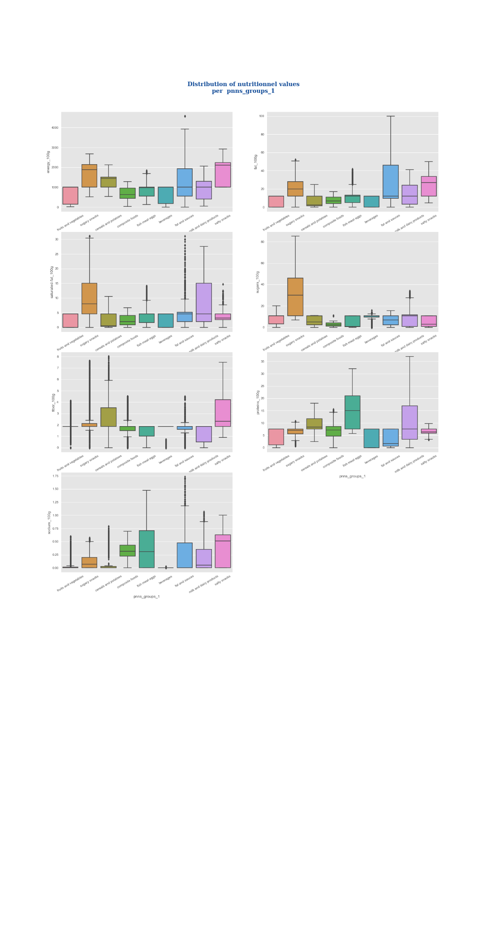
Analyse exploratoire: Analyse bivariée (5)
.
XXXX
Exemple:
Synthèse:
xxx
xxxx
.

Slide 23
Plan
Introduction
Traitement des données
Présentation du jeux de données
Idée d’application
Nettoyage de données
Analyse exploratoire
Analyse univariée/bivariée
Analyse multivariée
Conclusion
Notes:
Cette présentation suit le plan suivant:
-tout d’abord je vais parler de cadre général de la thèse
La partie du codage des images stéréo va s’intéresser en premier lieu au schéma de la compression par compensation de disparité
Puis à la formulation du problème d’optimisation ainsi
Concernant les solutions sous optimales je vais présenter
l’algorithme classique du block matching et deux autres propositions.
La partie suivante sera pour la conclusion
Enfin on va introduire le deroulement de la thèse

Slide 24
Analyse exploratoire: Analyse multivariée (1)
.
ANOVA (Analysis of variance)
Hypothèse nulle:
kjjkhzjkfhz
H₀:la Moyenne de l’énergie entre deux categories ou plus (pnss_group2) est la meme
Hypothèse alternative:
Dfhdqfhdq
Exemple:
xxx
xxxx
.

Slide 25
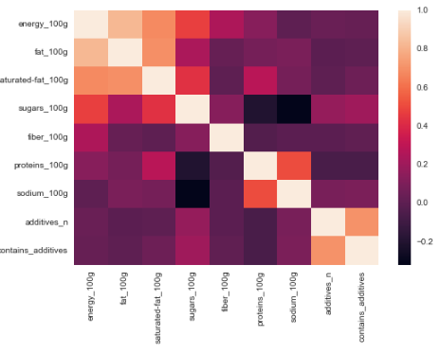
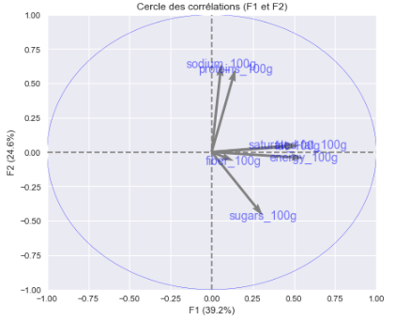
Analyse exploratoire: Analyse multivariée (2)
.
PCA (Principale component analysis)
xxxxxxx:
xxxxx
Exemple:
xxx
xxxx
.

Slide 26
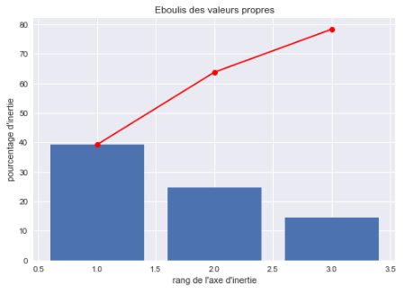
Analyse exploratoire: Analyse multivariée (2)
.
Mesure de la qualité de projection par le pourcentage d’inertie
Pourcentage d’inertie=pourcentage d’information
Représentation par un diagramme en barre
Interprétation
Exemple:
xxx
xxxx
.

Slide 27
Conclusion
Projet pour trouver des idées innovantes d’application en lien avec l’alimentation à partir des jeux de données fourni par Open Food Facts.
Idée d’application
Nettoyage des données :
xxxxx
xxxx
Analyse exploratoire des données : xxxxxx
Limites de l’idée de l’appliaction:
Notes:
Proposition de trois algorithmes originaux pour améliorer le schéma de Compression par Compensation de Disparité

Slide 28

Merci de votre attention

